Slide 1

気づきのシート⑨ リビングで食事

Slide 2
次のイラストから、どんなことに気づきますか？
課題となる状況、状態を、
複数の視点（例えば環境・心理・ADL）から見つけて、
それぞれの課題への対応を考えましょう。

Slide 3
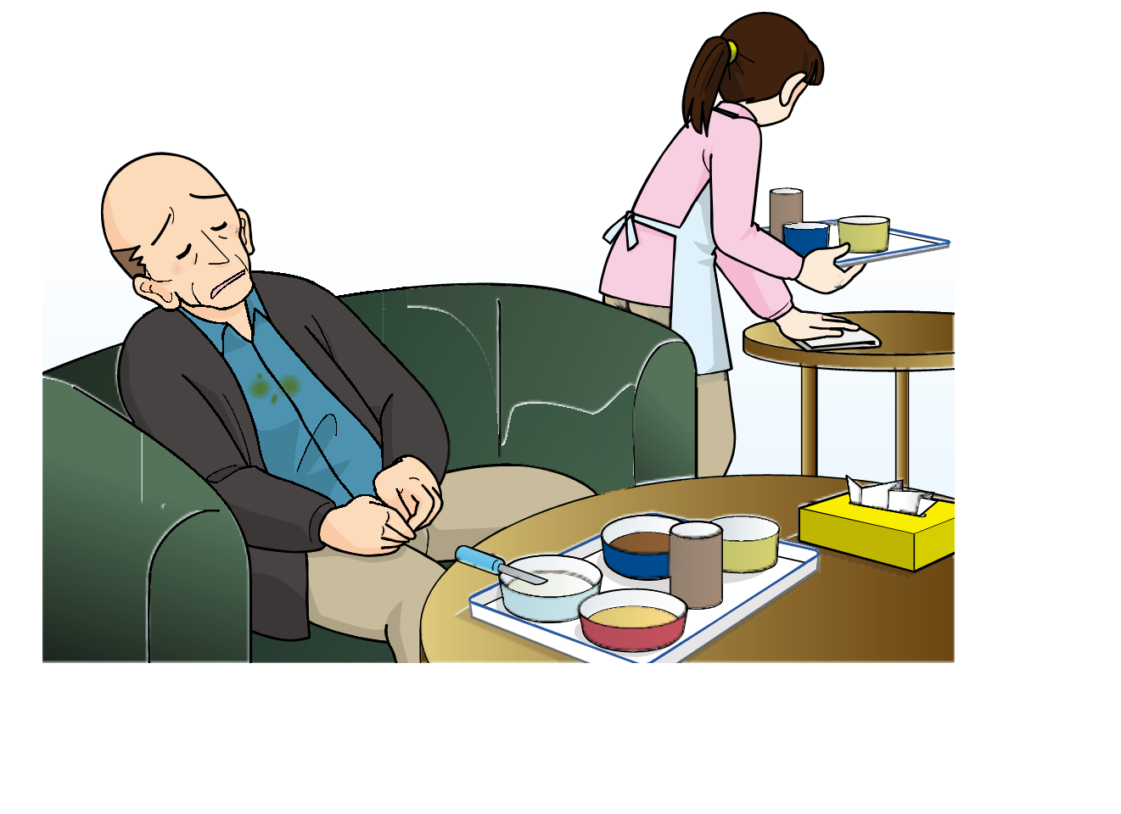

Slide 4

・座位が崩れ、仙骨座りになり、衣類が食事で汚れている様子。
→テーブルや椅子の高さを、摂食に適した前傾姿勢が保持できるように
調整する。
・表情が暗い、食事をほとんど残している。
→食事形態が本人の摂食嚥下機能に合っているかを確認する。
・食器がプラスチック製のよう、食事内容は簡素でおいしくなさそう。
→食事は生活上で大きな楽しみになる場合が多いので、食事が苦痛にな
らないよう食器類等も含めて環境調整を考える。
・職員が奥の方で後ろを向いたまま作業している。
→摂食状況が芳しくない場合、食事中の観察は必須。

Slide 5
教材作成
特定非営利活動法人 まちあす 代表理事
（株）未来企画 介護事業部長
前東北保健医療専門学校 介護福祉科 学科長
軍司 大輔

